Slide 1

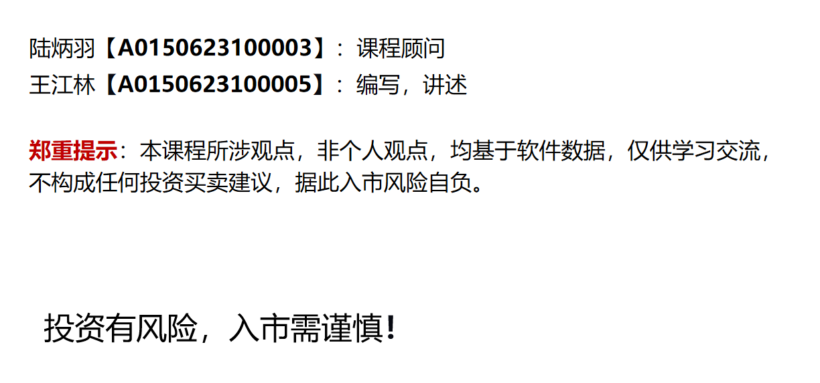

Slide 2
同跨度
如何避开80%的B反和主跌段

Slide 3
一、目的：
下跌调整充分，避开2浪下跌中的B反

Slide 4
同跨度理解： 涨跌有规律，横多长竖多高
涨的高自然调整的级别也大
要么用时间消化涨幅，要么是空间
a.调整时间短，则调整幅度大
b.调整时间长，则调整幅度小

Slide 5
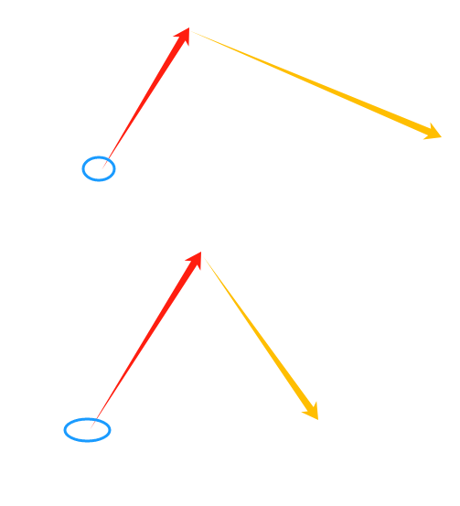

Slide 6
二、对比对象：
一浪上涨段和二浪下跌段（上涨趋势）

Slide 7
三、如何找到一浪
1、起点位置有下跌衰竭或近3年最低点为起点，然后股价一波上涨
（一浪起点不能被跌破）

Slide 8
四、同跨度计算方式：
1.找到一浪，统计上涨周期数，以一浪为目标画黄金分割线；
2.看二浪调整的最低点在黄金分割的哪条线，用一浪周期数乘以黄金分割对应数值
（38.2%对应1.382，19.1%对应1.191）
注：若在38.2%和19.1%中间，以1.382计算
跌破19.1%或接近一浪起点，算1.191

Slide 9
同跨度：从一浪起点到终点画黄金分割线，看二浪最低点接近哪个分割位
一浪上涨周期数 X（1+对应分割位数值）≤ 二浪周期数

Slide 10
五、黄金分割线工具使用：
软件右上角，画线—黄金分割GB
如何画黄金分割：
将铅笔图标放在一浪起点，
点击鼠标左键按着不要松开，
从最低点向上拉到一浪最高点后松开

Slide 11
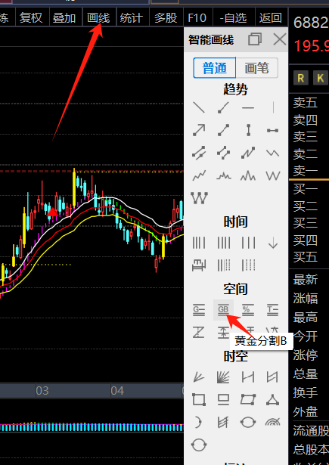

Slide 12
六、如何统计周期：
鼠标放在一浪最低点，然后按住鼠标右键不放，拖动到一浪最高点松开，鼠标左击点时段统计

Slide 13
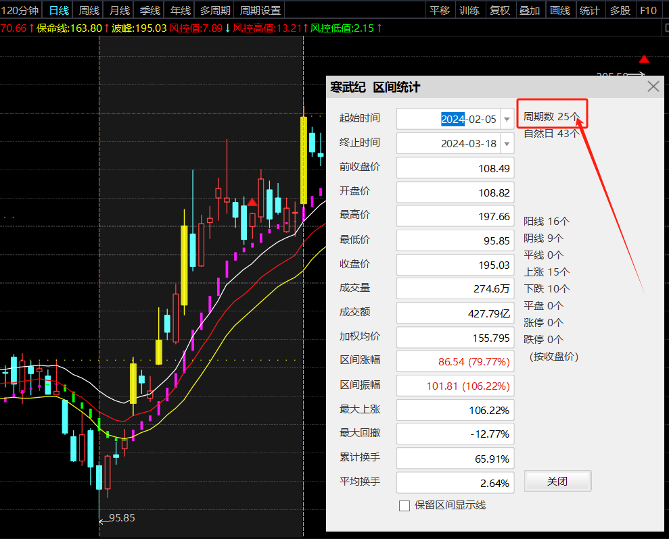

Slide 14
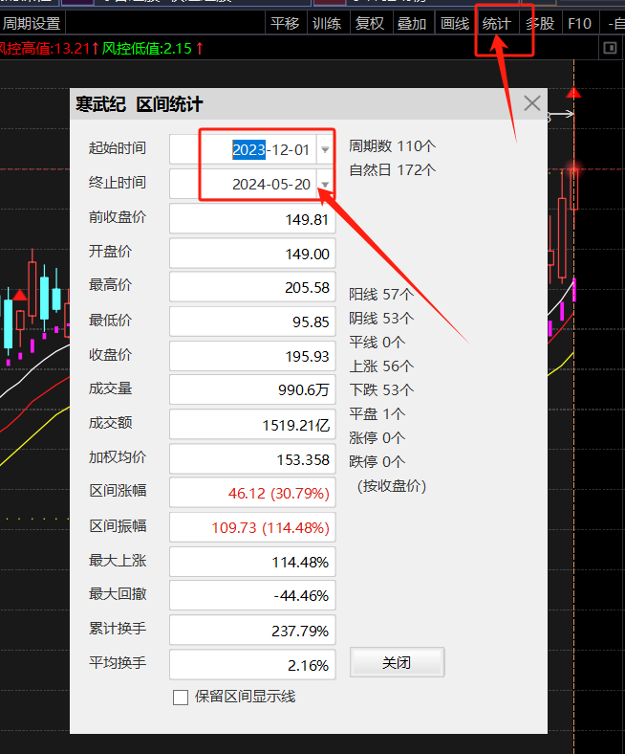
手动输入日期

Slide 15
知识点：
1、一浪的最低点和最高点不能被突破（低点跌破说明还在下跌中，高点突破意味着一个三段结构随时完成，会对应一个更大级别调整，风险大）
2、三段下跌中C的最低点可以比A最低点高，看黄金分割数值以最低价为准，统计周期数是到c最低点

Slide 16


